Slide 1

Para
ti…
automático

Slide 2

Para ti...
todas las noches de insomnio
que pasé,
imaginándote entre mis brazos,

Slide 3

sintiendo tu respiración..
infundiendo un último anhelo de vida a mi ser.

Slide 4
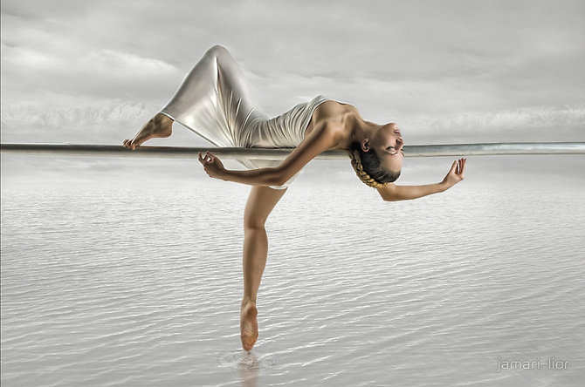
Para ti...
todas las gotas de lluvia,
que una vez cayeron
sobre mí,

Slide 5

cuando mi alma te buscaba,
por entre sombras
y ruinas.

Slide 6
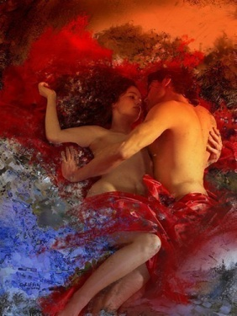
Para ti...
Los delirios vehementes,
que conmocionaban mi razón,

Slide 7
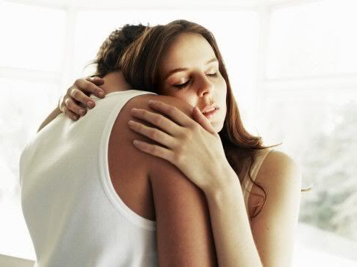
cada vez que sentía
inevitable tu partida.

Slide 8
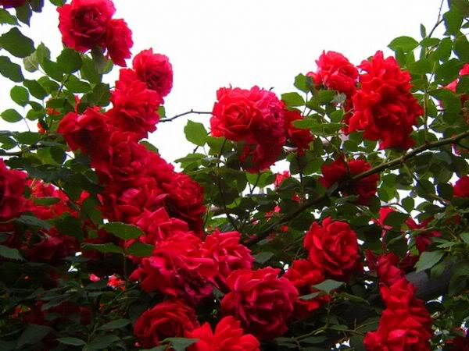
Para ti...
los pétalos de todas las rosas,
que arranqué de mi jardín,

Slide 9

que todavía se conservan en este libro,
y guardan tu aroma.

Slide 10
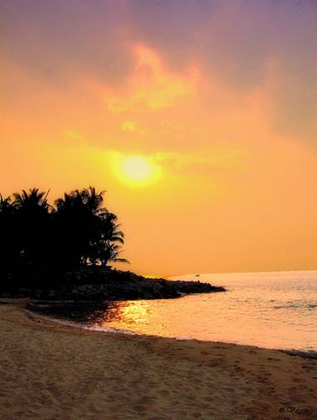
Para ti...
mi universo de estrellas,
donde tú eres el sol,

Slide 11
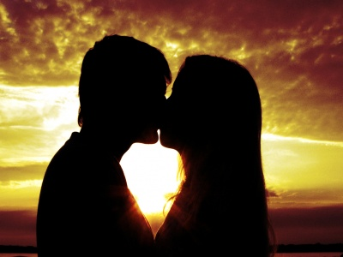
y mis ojos perdidos,
en la dimensión de tu mirada.

Slide 12
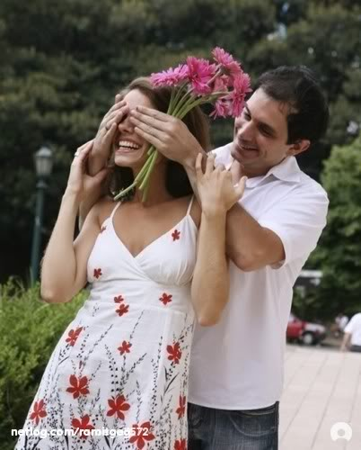
Para ti...
lo más
importante :
Mi Vida.
y con ella,
todo el amor,
que jamás dejaré
de sentir
por ti…

Slide 13

Para ti...
Todas las noches de insomnio,
que pasé imaginándote
entre mis brazos,
sintiendo tu respiración...
infundiendo un último anhelo
de vida a mi ser.
Para ti
Desconozco autor
Para ti...
Todas las gotas de lluvia,
que una vez cayeron
sobre mí,
cuando mi alma te buscaba,
por entre sombras y ruinas.
Para ti...
Los delirios vehementes,
que conmocionaban mi razón,
cada vez que sentía
inevitable tu partida.
Para ti...
Los pétalos de todas las rosas,
que arranqué de mi jardín,
que todavía se conservan en este libro, y guardan tu aroma.
Para ti...
lo más importante :
Mi Vida.
y con ella todo el amor
que jamás dejaré
de sentir. por ti..
Para ti...
Mi universo de estrellas
donde tú eres el sol,
y mis ojos perdidos
en la dimensión de tu mirada.

Slide 14


Ilda
Pps sin fines de lucro

Slide 15







¿Te ha gustado?
Puedes ver más entrando
Aquí
Además puedes recibir powerpoints en tu correo electrónico suscribiéndote aquí:

